Slide 1
加固技术基础-系统加固

Slide 2
01
Windows操作系统加固
目录
CONTENTS
02
Linux操作系统加固

Slide 3
01
目标
掌握windows系统的加固方式
掌握Linux系统的加固方式
目标
掌握Linux和Windows系统的基本操作

Slide 4
01
Windows操作系统加固

Slide 5
1.1Windows系统加固
操作系统安全概念
操作系统配置问题
操作系统安全漏洞问题

Slide 6
1.1Windows系统安全概念
操作系统安全概念
一般意义上说，一个操作系统是安全的，是指该系统能够控制外部对系统信息的访问，也就是说，只有经过授权的用户或代表该用户运行的进程才能读、写、创建和删除信息。
通俗地说
身份认证解决的是“你是谁，你是否真的是你所声称的身份”。
访问控制解决的是“你能够做什么，你有什么样的权限”。

Slide 7
1.1Windows系统安全概念
操作系统安全概念
操作系统安全具有两层含义：
一、是指操作系统设计时，通过权限访问控制、信息加密性保护、完整性鉴定等一些安全机制实现的安全。
二、是指操作系统使用过程中，考虑系统缺陷和应用环境的不安全因素而必须进行系统的安全配置。

Slide 8
1.2Windows系统安全问题
操作系统配置问题
1.访问权限的恰当设置
指利用操作系统提供的访问控制功能为用户和文件系统设置恰当的访问权限
2.系统的及时更新
几乎所有操作系统都不同程度的存在设计和程序缺陷，在应用中会产生安全漏洞，容易被病毒利用来侵入并攻击用户计算机。
3.对于攻击的防范
利用操作系统提供的各种功能及安装各种防范软件来提高系统的防护能力

Slide 9
1.2Windows系统安全问题
操作系统安全漏洞问题
几乎说有的操作系统都不是十全十美的，总存在一些安全漏洞一些常见及重大的操作系统安全漏洞类型：
1、缓冲区溢出漏洞
2、TCP/IP协议漏洞
3、Web应用安全漏洞
4、开放端口的安全漏洞

Slide 10
1.3Windows系统安全加固
Windows系统加固有很多种方法，这里只介绍一些风险等级高的加固项的加固方法。
1、系统不显示上次登录用户名
2、禁止用户名修改ip
3、关闭不必要的服务
4、禁止大容量存储介质（USB存储设备）
5、开启防火墙功能
6、配置访问控制规则
7、关闭不必要的系统端口
8、卸载无关软件
9、补丁更新
10、删除默认路由配置

Slide 11
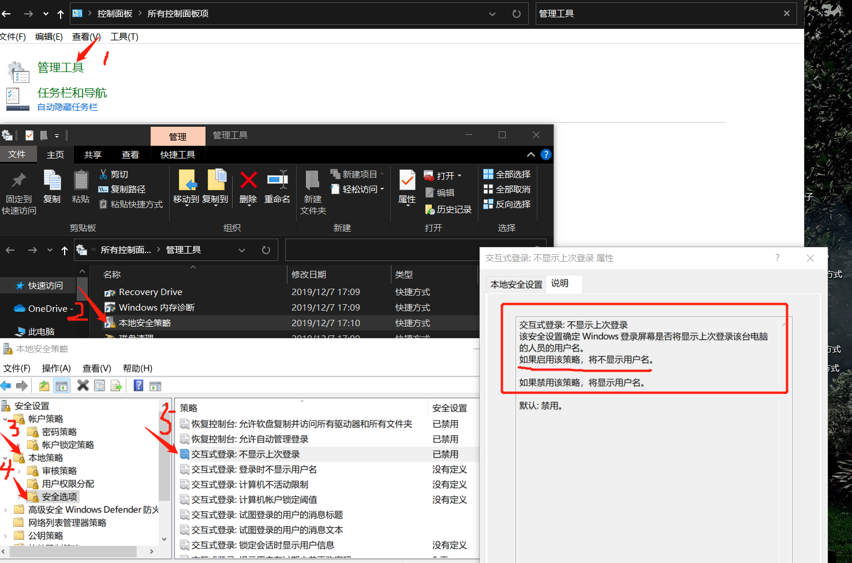
1.3Windows系统安全加固
1、系统不显示上次登录用户名
操作系统不显示上次用户名，避免用户名泄露
加固方法： （windows家庭版没有本地安全策略）
进入控制面板->管理工具->本地安全策略->安全选项->双击"交互式登陆:不显示最后的用户名"，选择启用。
Notes:
修改注册表：https://zhidao.baidu.com/question/1714902897082971860.html

Slide 12
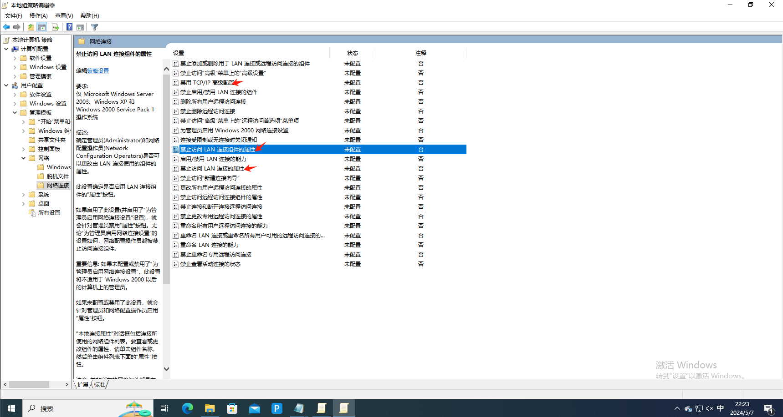
1.3Windows系统安全加固
2、禁止用户名修改ip
1.按windows键+R，输入gpedit.msc—进入 本地组策略编辑器—用户配置—管理模板—网络—网络连接；
2.分别双击 禁止访问LAN连接组件的属性; 禁止访问LAN连接的属性；禁止TCP/IP高级配置；设置为已启用

Slide 13
1.3Windows系统安全加固
3、关闭不必要的服务
计算机里通常安装有一些不必要的服务，如果这些服务没有用的话，最好能将这些服务关闭。例如：为了能够在远程方便的管理服务器，很多机器的终端服务都是开着的。
如果开了要确认已经正确的配置了终端服务。有些恶意的程序也能以服务方式悄悄运行服务器上的终端服务。
Telnet服务：Telnet是一种远程登录协议，允许用户通过网络远程登录到主机上进行操作。由于Telnet协议不加密，因此容易受到中间人攻击和密码被窃取。如果您不需要使用Telnet服务，请关闭它。
FTP服务：FTP是一种文件传输协议，允许用户通过网络传输文件。由于FTP协议也不加密，因此容易受到中间人攻击和文件被窃取。如果您不需要使用FTP服务，请关闭它。
远程注册表服务：远程注册表服务允许用户通过网络访问和修改注册表。由于注册表包含系统的重要配置信息，因此允许远程访问和修改可能会导致系统被攻击。如果您不需要使用远程注册表服务，请关闭它。
远程桌面服务：远程桌面服务允许用户通过网络远程访问和操作计算机。由于远程桌面服务也不加密，因此容易受到中间人攻击和密码被窃取。如果您不需要使用远程桌面服务，请关闭它。
Notes:
23 21/20 139与445 3389
Telnet服务关闭：https://jingyan.baidu.com/article/9f63fb9192d0f689400f0eff.html

Slide 14
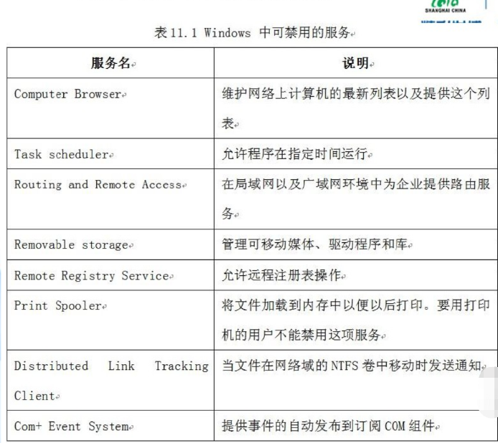
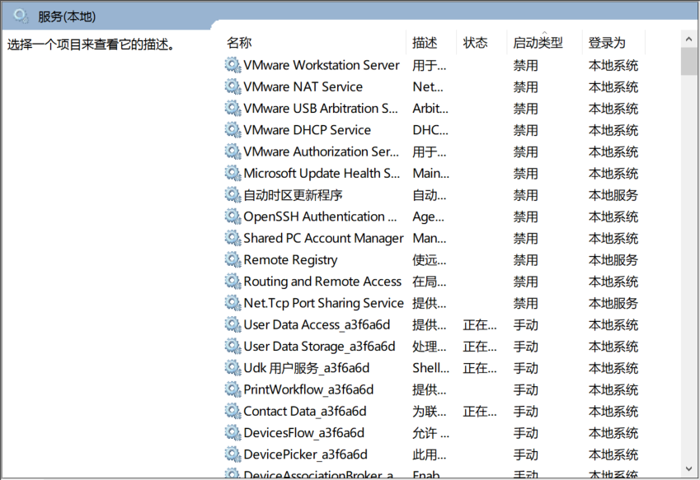
1.3Windows系统安全加固
3、关闭不必要的服务
关闭服务的命令
win+r 打开全局搜索
输入 services.msc

Slide 15
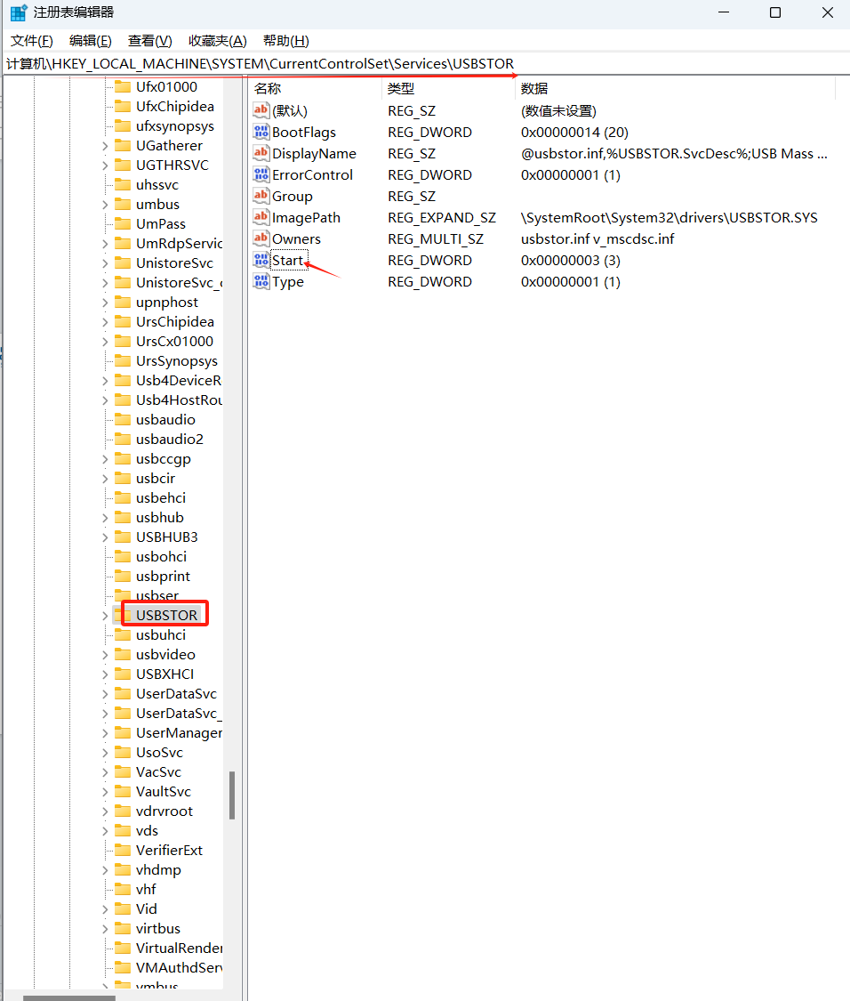
1.3Windows系统安全加固
4、禁止大容量存储介质（USB存储设备）
1.按windows键+R，输入regedit，打开注册表编辑器；
2.进入 HKEY_LOCAL_MACHINE\SYSTEM\CurrentControlSet\Service\USBSTOR
3.双击右侧注册表中的“Start”项，修改值为4。

Slide 16
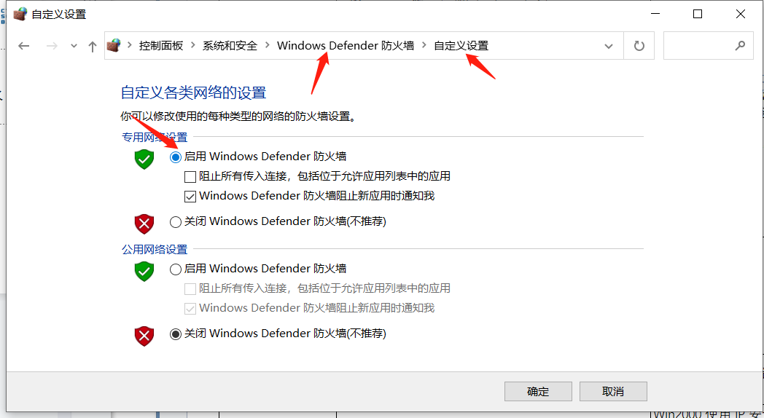
1.3Windows系统安全加固
5、开启防火墙功能
1.按windows键+R，输入firewall.cpl;
2.选择“打开或关闭Windows防火墙”，点击启用Windows防火墙。

Slide 17
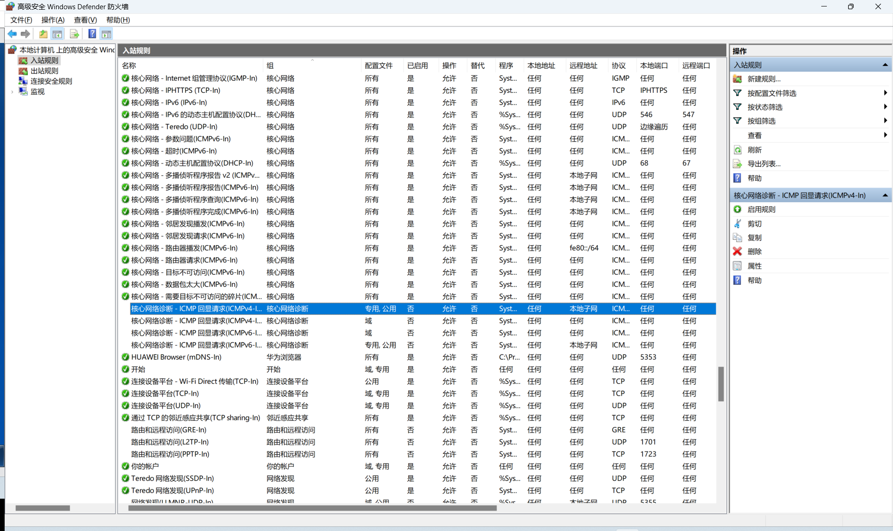
1.3Windows系统安全加固
6、配置访问控制规则
使用防火墙实现访问控制，增加系统抵御网络攻击的能力。

Slide 18
1.3Windows系统安全加固
7、关闭不必要的系统端口
1.使用防火墙实现白名单制度。
(1)以下端口禁止开放：TCP21，TCP23，TCTCP/UDP139，TCP/UDP445。
2.以下端口应限制访问IP：TCP3389。
遵循白名单的原则，仅开放系统应用所需的专用端口，避免系统中存在不必要的端口。

Slide 19
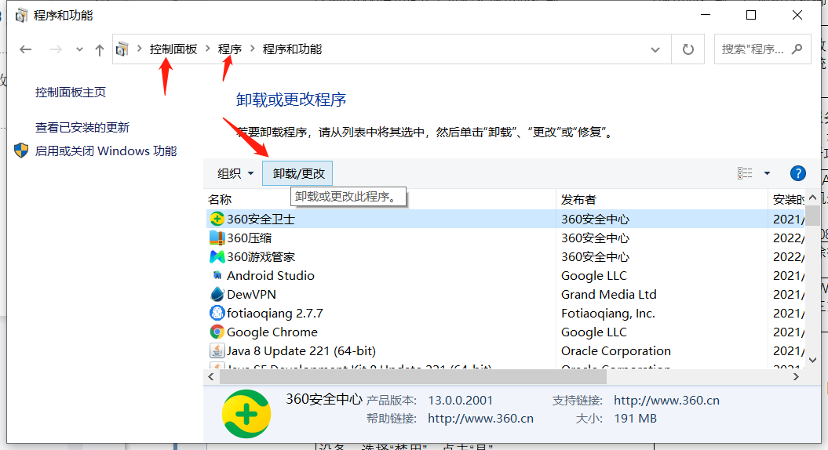
1.3Windows系统安全加固
8、卸载无关软件
开始->控制面板->程序与功能；选择需要卸载的软件，右键选择 “卸载/更改”按钮，卸载完成。

Slide 20
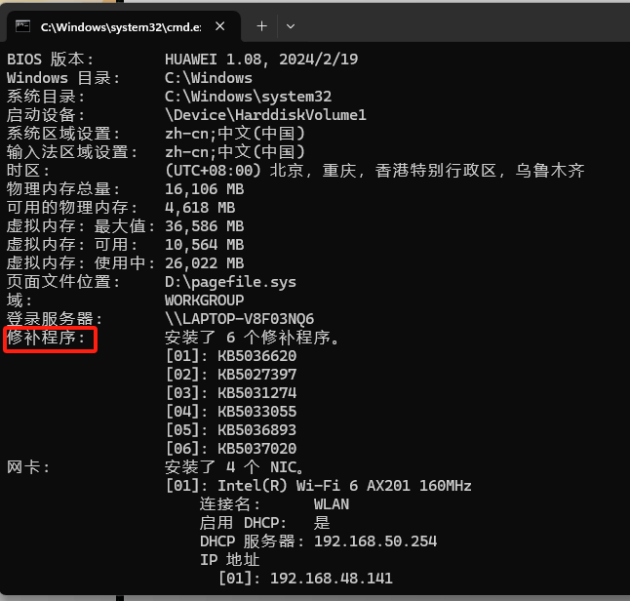
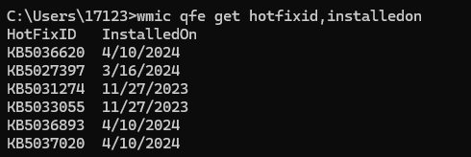
1.3Windows系统安全加固
9、补丁更新：
查看当前系统漏洞是否已安装补丁包，到官网下载补丁包（https://support.microsoft.com/zh-cn）
安装官方补丁，严禁安装第三方补丁，避免被黑客或恶意代码利用已知的安全漏洞进行攻击。
查看系统信息和配置：systeminfo
查看针对单一漏洞的补丁：
wmic qfe get hotfixid,installedon
Notes:
系统信息和配置

Slide 21
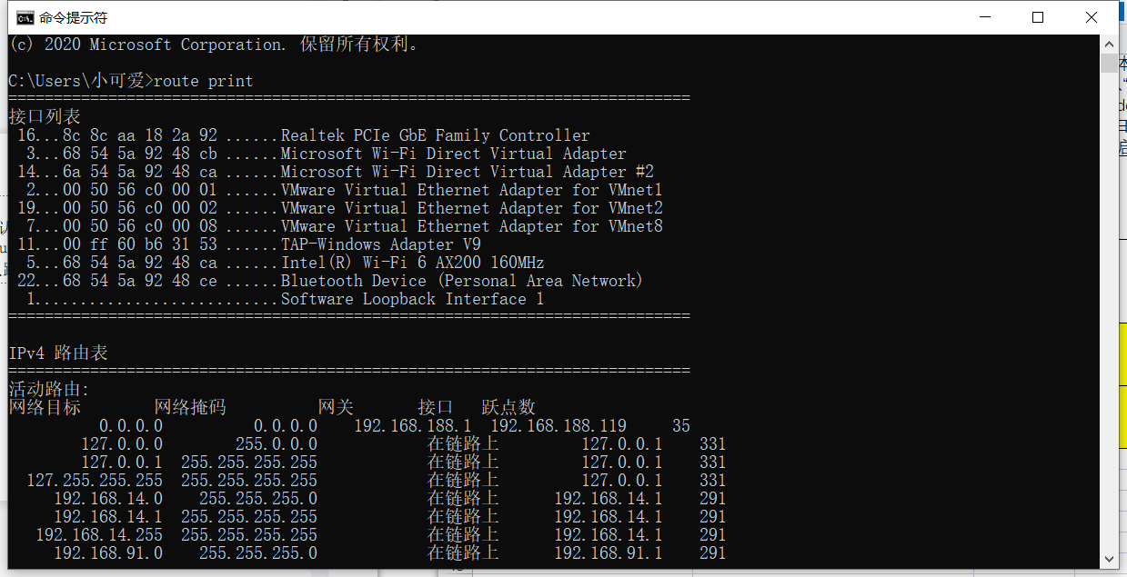
1.3Windows系统安全加固
10、删除默认路由配置
1.cmd下输入route print，检查是否有默认路由；
2.已管理员身份打开命令提示符,输入route del 0.0.0.0 删除默认路由。
主机禁止使用默认路由，避免利用默认路由探测网络。
Notes:
没有匹配目标IP地址的路由

Slide 22
02
Linux操作系统加固

Slide 23
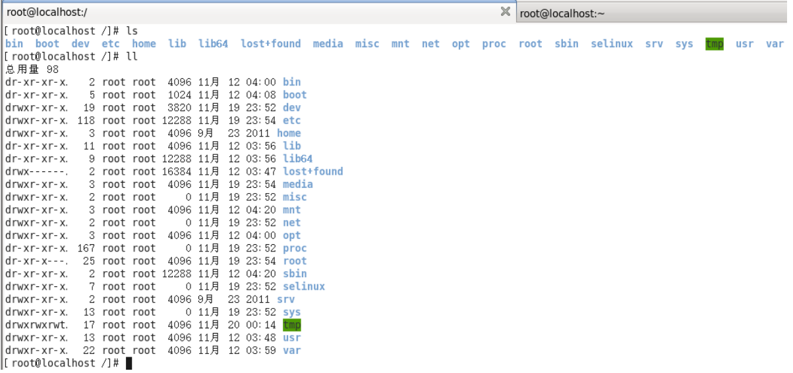
2.1 Linux系统的基本操作
文件结构图及关键文件功能介绍
Linux文件结构

Slide 24
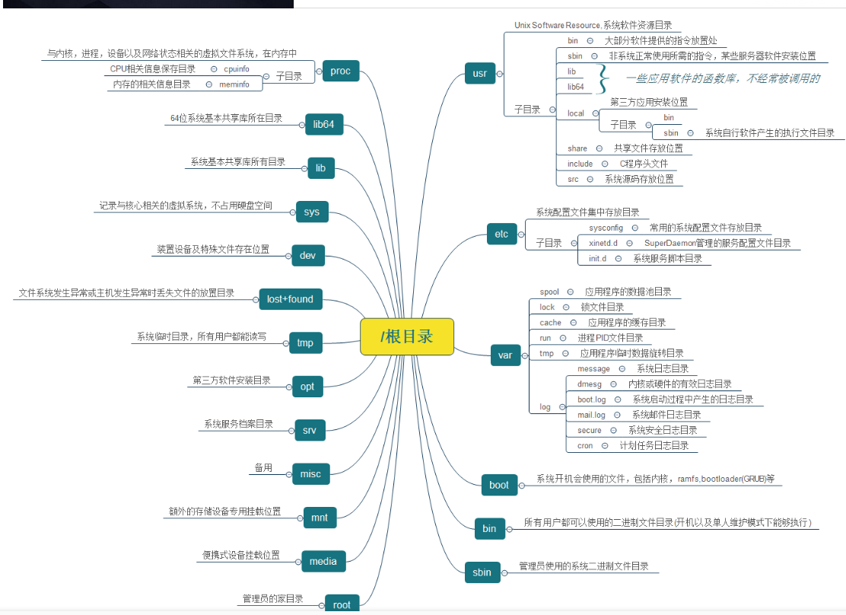
2.1 Linux系统的基本操作
文件结构图及关键文件功能介绍
Linux根目录结构图

Slide 25
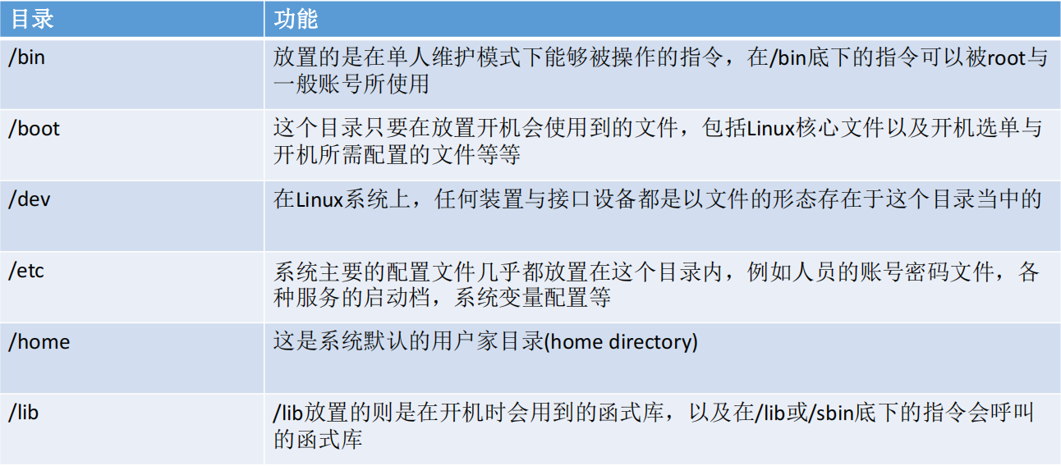
2.1 Linux系统的基本操作
文件结构图及关键文件功能介绍
二级目录

Slide 26
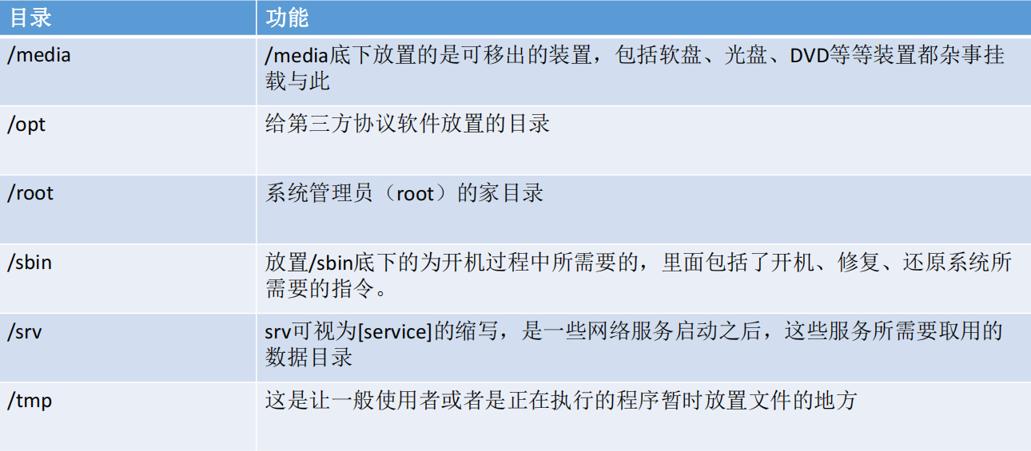
2.1 Linux系统的基本操作
文件结构图及关键文件功能介绍
二级目录
Notes:
Kali Undercover Mode

Slide 27
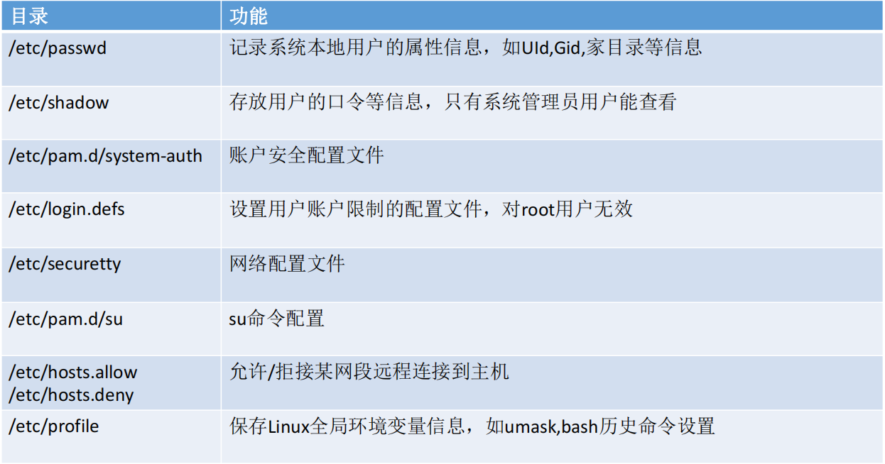
2.1 Linux系统的基本操作
文件结构图及关键文件功能介绍
文件
Notes:
kali用户名密码使用SHA-512哈希算法加密
在Kali中，/etc/login.defs是一个系统登录文件，它包含了用户登录过程中的各种配置选项。该文件包含了用户密码的最小长度、密码过期时间、登录尝试次数等选项。它还定义了用户的默认shell、用户主目录的路径、UID和GID的最小值和最大值以及其他一些与用户登录相关的配置选项。修改此文件可以帮助管理员定制用户登录策略，从而增强系统安全性。

Slide 28
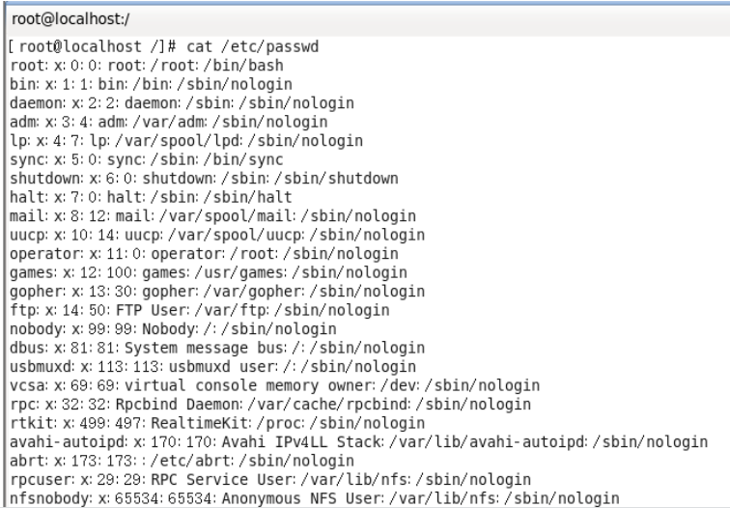
2.1 Linux系统的基本操作
账号管理
1、系统用户
账号分类：
超级管理员 uid=0,
系统默认用户 系统程序使用，从不登录
新建普通用户 uid大于1000

Slide 29
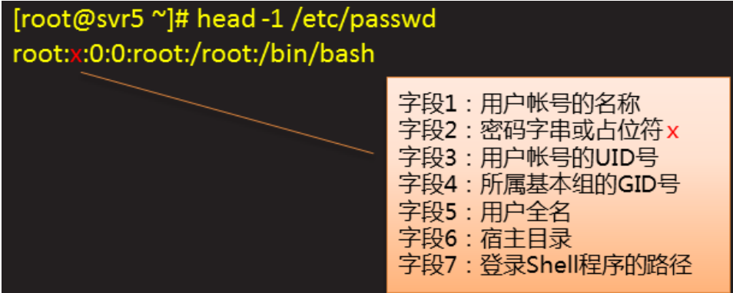
2.1 Linux系统的基本操作
2、etc/passwd

Slide 30
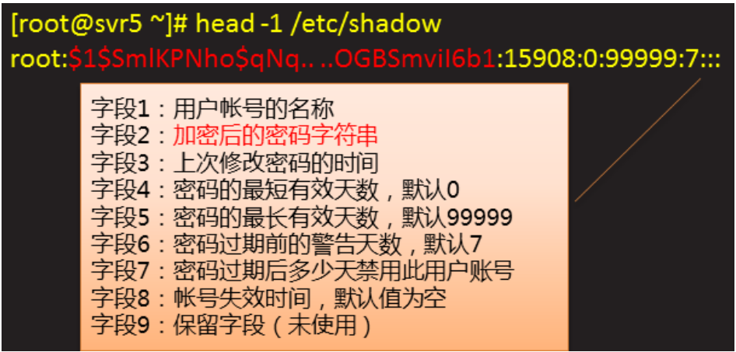
2.1 Linux系统的基本操作
3、etc/shadow

Slide 31
2.1 Linux系统的基本操作
4、用户管理
添加用户：
useradd<用户名>
删除用户：
userdel[-r][-f]<用户名>
锁定/解锁用户：
passwd -l <用户名>
passwd -u <用户名>
用户属性：
usermod -L <用户名>锁定用户
usermod -U <用户名>解锁用户
查看当前用户
id
Notes:
adduser设置用户密码
-r 参数--系统不仅会删除指定的用户账户，还会删除该用户的主目录
-f 参数--即强制删除用户账户。在某些情况下，如果用户的主目录已经被删除，或者用户当前已经登录，系统可能会阻止删除用户账户。使用 -f 参数可以忽略这些条件，强制删除用户账户。

Slide 32
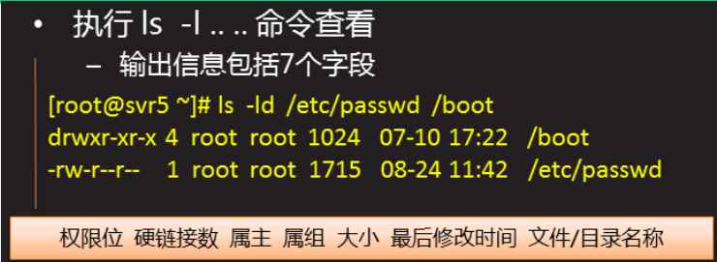
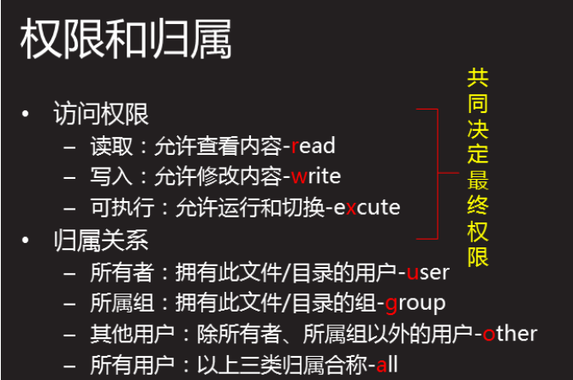
2.1 Linux系统的基本操作
权限管理
1、解析文件权限

Slide 33

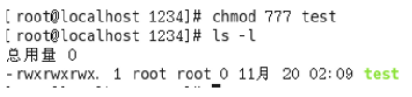
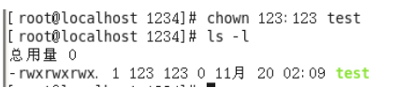
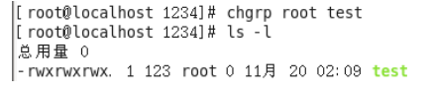
2.1 Linux系统的基本操作
2、文件系统安全
查看权限：
ls -l
修改权限：
chmod：改变文件的模式（mode），即它的读取、写入和执行权限
chown： 改变文件的所有者（owner）--chown 用户名:组名 文件名
chgrp： 改变文件的组所有者（group）--chgrp 组名 文件名

Slide 34

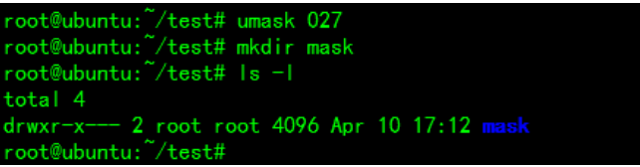
2.1 Linux系统的基本操作
3、设置合理的初始文件权限
很奇妙的UMASK：
umask值为0022所对应的默认文件和文件夹创建的缺省权限分别为644和755
文件夹其权限规则为：777-022=755
文件其权限规则为： 777-111-022=644（因为文件默认没有执行权限）
修改UMASK值：
1、直接在命令行下umask xxx （重启后消失）
2、修改/etc/profile中设定的umask值

Slide 35
2.2 Linux操作系统加固
1、锁定系统中多余的自建账号
执行命令
#cat /etc/passwd
#cat /etc/shadow
查看账户、口令文件，与系统管理员确认不必要的账号。对于一些保留的系统伪帐户如：bin, sys，adm，uucp，lp, nuucp，hpdb, www, daemon等可根据需要锁定登陆。
加固方法:
使用命令passwd -l <用户名>锁定不必要的账号。
使用命令passwd -u <用户名>解锁需要恢复的账号。

Slide 36
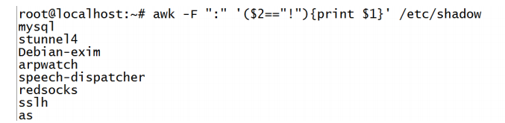
2.2 Linux操作系统加固
2、检查shadow中空口令账号
检查方法：
awk -F ":" '($2=="!"){print $1}' /etc/shadow
加固方法：
使用命令passwd -l <用户名>锁定不必要的账户。
使用命令passwd -u <用户名>解锁需要恢复的账户。
使用命令passwd <用户名>为用户设置密码

Slide 37
2.2 Linux操作系统加固
3、设置系统密码策略
执行命令
cat /etc/login.defs|grep PASS查看密码策略设置
加固方法：
vi /etc/login.defs修改配置文件
PASS_MAX_DAYS 90 #用户的密码最长使用天数
PASS_MIN_DAYS 0 #两次修改密码的最小时间间隔
PASS_MIN_LEN 7 #密码的最小长度
PASS_WARN_AGE 9 #密码过期前多少天开始提示

Slide 38
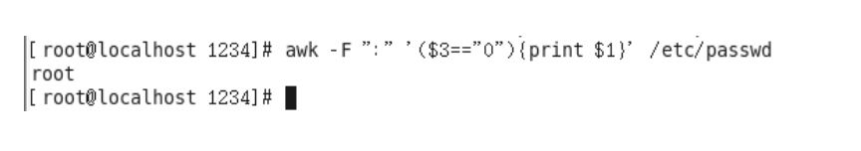
2.2 Linux操作系统加固
4、禁用root之外的超级用户
检测方法：
awk -F ":" '($3=="0"){print $1}' /etc/passwd 检查用户ID为0的用户
加固方法：
passwd -l <用户名> 锁定用户

Slide 39
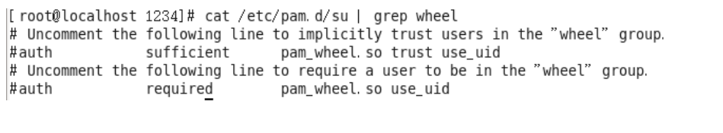
2.2 Linux操作系统加固
5、限制能够su为root的用户
cat /etc/pam.d/su,查看是否有auth required /lib/security/pam_wheel.so这样的配置条目
加固方法
在头部添加：
auth required /lib/security/pam_wheel.so group=wheel
这样，只有wheel组的用户可以su到root
usermod -G10 test 将test用户加入到wheel组

Slide 40
2.2 Linux操作系统加固
6、重要文件加上不可改变属性
把重要文件加上不可改变属性
[root@ayazero /]# chattr +i /etc/passwd
[root@ayazero /]# chattr +i /etc/shadow
[root@ayazero /]# chattr +i /etc/gshadow
[root@ayazero /]# chattr +i /etc/group
[root@ayazero /]# chattr +i /etc/inetd.conf
[root@ayazero /]# chattr +i /etc/httpd.conf

Slide 41
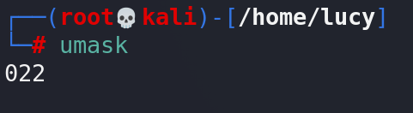
2.2 Linux操作系统加固
7、Umask安全
0代表本文件/目录拥有者什么权限都没丢弃
第一个2代表目录的用户组丢弃了w权限
第二个2代表目录的其他用户丢弃了w权限
实际权限=777-022
设置合理的umask权限
umask 022

Slide 42
2.2 Linux操作系统加固
8、ssh安全
禁止root用户进行远程登录
检查方法：
cat /etc/ssh/sshd_config | grep PermitRootLogin 是否为no
加固方法
#vi /etc/ssh/sshd_config
PermitRootLogin no
更改服务端口
cat /etc/ssh/sshd_config | grep Port
Port 2222 更改ssh端口

Slide 43
2.2 Linux操作系统加固
9、屏蔽SSH登录banner信息
屏蔽SSH登录banner信息
检查方法：
cat /etc/ssh/sshd_config
查看文件中是否存在banner字段，或banner字段为NONE
cat /etc/motd
查看文件内容，该处内容作为banner信息显示给登录用户
加固方法：
vim /etc/ssh/sshd_config
添加：
banner NONE
vim /etc/motd
删除全部内容或更新成自己想要添加的内容

Slide 44
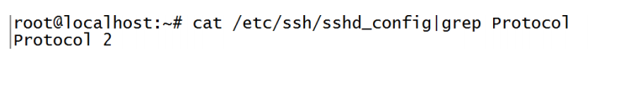
2.2 Linux操作系统加固
10、仅允许SSH协议版本2
有两个SSH协议版本，仅使用SSH协议版本2会更安全，SSH协议版本1有安全问题，包括中间人攻击
（man-in-the-middle）和注入（insertion）攻击。
编辑/etc/ssh/sshd_config文件并查找下面这样的行：
Protocol 2,1
修改为
Protocol 2

Slide 45
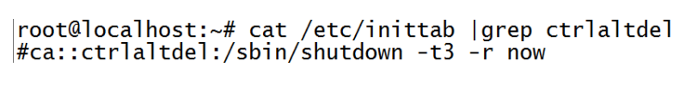
2.2 Linux操作系统加固
11、防止误使用Ctrl+Alt+Del重启系统
检查方法：
cat /etc/inittab |grep ctrlaltdel 查看输出行是否被注释
ca::ctrlaltdel:/sbin/shutdown -t3 -r now
加固方法：
#vim /etc/inittab
在行开否添加注释符号“#”
#ca::ctrlaltdel:/sbin/shutdown -t3 -r now
Notes:
无

Slide 46
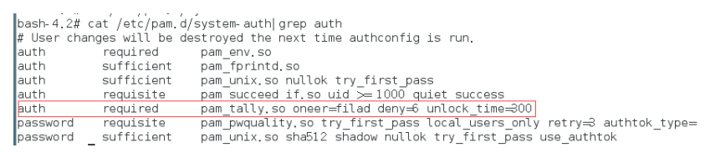
2.2 Linux操作系统加固
12、设置账户锁定登录失败锁定次数、锁定时间
检查方法：
cat /etc/pam.d/system-auth|grep auth 查看有无auth required pam_tally.so 条目的设置
加固方法：
#vi /etc/pam.d/system-auth
auth required pam_tally.so oneer=filad deny=6 unlock_time=300 设置为密码连续错误6次，锁定时间300秒
重置用户：faillog -u <用户名> -r
Notes:
无

Slide 47
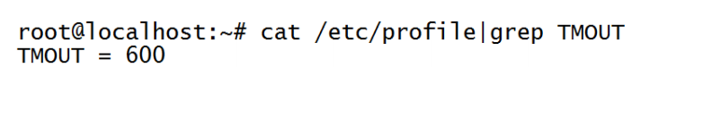
2.2 Linux操作系统加固
13、修改账户TMOUT值，设置自动注销时间
检查方法：
cat /etc/profile|grep TMOUT 查看有无TMOUT的设置
加固方法：
#vim /etc/profile
增加
TMOUT=600 无操作600秒后自动退出

Slide 48
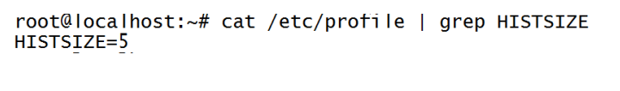
2.2 Linux操作系统加固
14、设置BASH保留历史命令的条目
检查方法：
cat /etc/profile | grep HISTSIZE
HISTSIZE=1000
加固方法：
#vim /etc/profile
修改HISTSIZE=5即保留最新执行的5条命令
Notes:
history

Slide 49
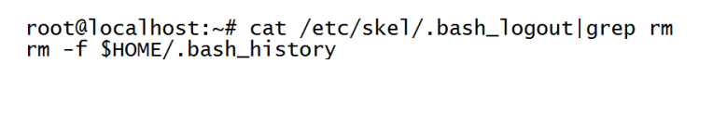
2.2 Linux操作系统加固
15、用户注销时删除命令记录
检查方法：
查看/etc/skel/.bash_logout文件，增加如下行
rm -f $HOME/.bash_history
这样，系统中的所有用户注销时都会删除其命令记录，如果只需要针对某个特定用户，如root用户进行设置，则可只在该用户的主目录下修改/$HOME/.bash_history文件增加相同的一行即可。

Slide 50
2.2 Linux操作系统加固
16、设置系统日志策略配置文件
日志的主要用途是系统审计、监测追踪和分析统计。
为了保证 Linux 系统正常运行、准确解决遇到的各种各样的系统问题，认真地读取日志文件是管理员的一项非常重要的任务。
UNIX/ Linux采用了syslog工具来实现此功能，如果配置正确的话，所有在主机上发生的事情都会被记录下来，不管是好的还是坏的。
centos6起/etc/syslog.conf不再有！而是/etc/rsyslog.conf代替！
检查方法：
ps -aef | grep syslog 确定syslog服务是否启用
cat /etc/rsyslog.conf 查看syslog的配置，并确认日志文件是否存在
系统日志 (默认) /var/log/messages
cron日志 (默认) /var/log/cron
安全日志 (默认) /var/log/secure

Slide 51
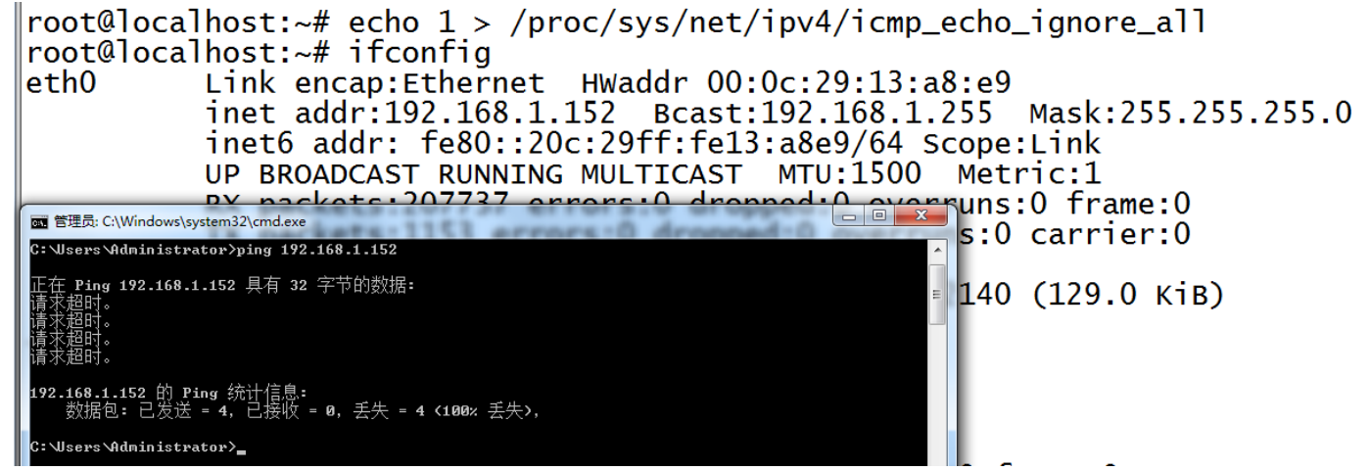
2.2 Linux操作系统加固
17、阻止系统响应任何从外部/内部来的ping请求
加固方法：
执行命令 echo 1 > /proc/sys/net/ipv4/icmp_echo_ignore_all
其他客户端就不能ping通你的服务器了。

Slide 52
谢谢您的观看
THANKS FOR YOUR WATCHING

